Slide 1

第4章 字符串
· 字符串定义方法
· 格式化字符串
· 字符串的常见操作

Slide 2
 学习目标
1
掌握 字符串的定义方法
掌握 字符串格式化
2
掌握
掌握
掌握
熟悉 字符串的常见操作
3

Slide 3

目录页
4.1 字符串介绍
4.2 格式化字符串
4.3 实训案例
4.4 字符串的常见操作
4.5 实训案例

Slide 4
目录页
4.1 字符串介绍
4.2 格式化字符串
4.3 实训案例
4.4 字符串的常见操作
4.5 实训案例

Slide 5

4.1 字符串介绍
思考：
什么是字符串？

Slide 6

4.1 字符串介绍
字符串是由字母、符号或者数字组成的字符序列。

Slide 7
4.1 字符串介绍
Python支持使用单引号、双引号和三引号定义字符串，其中单引号和双引号通常用于定义单行字符串，三引号通常用于定义多行字符串。
使用单引号
使用双引号
使用三引号
'hello itcast'
"hello itcast"
"""my name is itcast
my name is itcast"""

Slide 8

4.1 字符串介绍
Python使用反斜杠“\”转义。例如，在字符串中的引号前添加“\”，此时Python解释器会将“\”之后的引号视为解释为一个普通字符，而非特殊符号。
print('let\'s learn Python')
示例
let's learn Python
结果

Slide 9
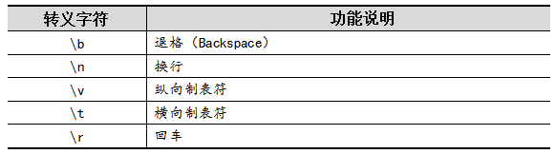
多学一招：转义字符
一些普通字符与反斜杠组合后将失去原有意义，产生新的含义。类似这样的由“\”和而成的、具有特殊意义的字符就是转义字符。转移字符通常用于表示一些无法显示的字符，例如空格、回车等。

Slide 10
多学一招：转义字符
在一段字符串中如果包含多个转义字符，但又不希望转义字符产生作用，此时可以使用原始字符串。原始字符串即在字符串开始的引号之前添加r或R，使它成为原始字符串。
print(r'转义字符中:\n表示换行;\r表示回车;\b表示退格')
示例
转义字符中:\n表示换行;\r表示回车;\b表示退格
结果

Slide 11
目录页
4.1 字符串介绍
4.2 格式化字符串
4.3 实训案例
4.4 字符串的常见操作
4.5 实训案例

Slide 12
4.2.1 使用%格式化字符串
字符串具有一种特殊的内置操作，它可以使用%进行格式化。
真实数据
字符串
format % values
格式
format表示一个字符串，该字符串中包含单个或多个为真实数据占位的格式符；
values表示单个或多个真实数据；
%代表执行格式化操作，即将format中的格式符替换为values。

Slide 13
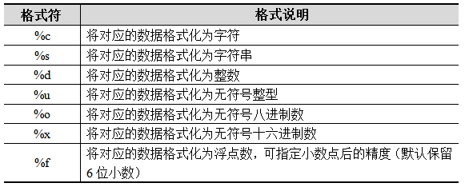
4.2.1 使用%格式化字符串
不同的格式符为不同类型的数据预留位置，常见的格式符如下所示。

Slide 14
4.2.2 使用format()方法格式化字符串
虽然使用%可以对字符串进行格式化，但是这种方式并不是很直观，一旦开发人员遗漏了替换数据或选择了不匹配的格式符，就会导致字符串格式化失败。为了能更直观、便捷地格式化字符串，Python为字符串提供了一个格式化方法format()。
字符串
真实数据
str.format(values)
格式
str表示需要被格式化的字符串，字符串中包含单个或多个为真实数据占位的符号{}；
values表示单个或多个待替换的真实数据，多个数据之间以逗号分隔。

Slide 15
4.2.2 使用format()方法格式化字符串
字符串中可以包含多个{}符号，字符串被格式化时Python解释器默认会按从左到右的顺序将{}逐个替换为真实的数据
name = '张倩'
age = 25
string = "姓名：{}\n年龄：{}"
print(string.format(name, age))
示例
姓名：张倩
年龄：25
结果

Slide 16
4.2.2 使用format()方法格式化字符串
字符串的{}中可以明确地指定编号，格式化字符串时解释器会按编号取values中相应位置的值替换{}，values中元素的索引从0开始。
name = '张倩'
age = 25
string = "姓名：{1}\n年龄：{0}"
print(string.format(age, name))
示例
姓名：张倩
年龄：25
结果

Slide 17
4.2.2 使用format()方法格式化字符串
字符串的{}中可以指定名称，字符串在被格式化时Python解释器会按真实数据绑定的名称替换{}中的变量。
name = '张倩'
age = 25
weight = 65
string = "姓名：{name}\n年龄：{age}\n体重：{weight}kg"
print(string.format(name=name, weight=weight, age=age))
示例
姓名：张倩
年龄：25
体重：65kg
结果

Slide 18
4.2.2 使用format()方法格式化字符串
字符串中的{}可以指定替换的浮点型数据的精度，浮点型数据在被格式化时会按指定的精度进行替换。
points = 19
total = 22
print('所占百分比: {:.2%}'.format(points/total))
示例
所占百分比: 86.36%
结果

Slide 19
4.2.3 使用f-string格式化字符串
f-string提供了一种更为简洁的格式化字符串的方式，它在形式上以f或F引领字符串，在字符串中使用“{变量名}”标明被替换的真实数据和其所在位置。
f('{变量名}') 或F('{变量名}')
格式

Slide 20
目录页
4.1 字符串介绍
4.2 格式化字符串
4.3 实训案例
4.4 字符串的常见操作
4.5 实训案例

Slide 21

4.3.1 进制转换
十进制是实际应用中最常使用的计数方式，除此之外，还可以采用二进制、八进制或十六进制计数。
本实例要求编写代码，实现将用户输入的十进制整数转换为指定进制的功能。

Slide 22
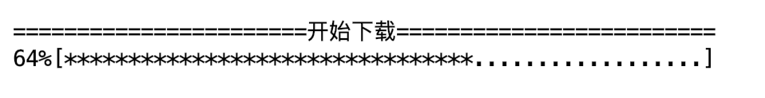
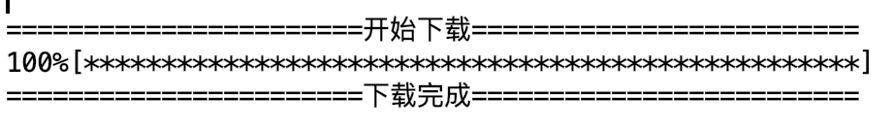
4.3.2 文本进度条
进度条一般以图形的方式显示已完成任务量和未完成任务量，并以动态文字的方式显示任务的完成度。
本实例要求编写程序，实现如图所示的文本进度条。

Slide 23
目录页
4.1 字符串介绍
4.2 格式化字符串
4.3 实训案例
4.4 字符串的常见操作
4.5 实训案例

Slide 24
4.4.1 字符串的查找与替换
Python中提供了实现字符串查找操作的find()方法，该方法可查找字符串中是否包含子串，若包含则返回子串首次出现的位置，否则返回-1。
str.find(sub[, start[, end]])
格式
word = 't'
string = 'Python'
result = string.find(word)
print(result)
示例
sub：指定要查找的子串。
start：开始索引，默认为0。
end：结束索引，默认为字符串的长度。
2
结果

Slide 25
4.4.1 字符串的查找与替换
Python中提供了实现字符串替换操作的replace()方法，该方法可将当前字符串中的指定子串替换成新的子串，并返回替换后的新字符串。
str.replace(old, new[, count])
格式
示例
string = 'He said, "you have to go forward, ' \
'Then turn left, Then go forward, and Then turn right."'
# 指定替换两次
new_string = string.replace("Then", "then",2)
print(new_string)
old：被替换的旧子串。
new：替换旧子串的新子串。
count：表示替换旧字符串的次数。
He said, "you have to go forward, then turn left,
then go forward, and Then turn right."
结果

Slide 26
4.4.2 字符串的分隔与拼接
split()方法可以按照指定分隔符对字符串进行分割，该方法会返回由分割后的子串组成的列表。
示例
string= "Hello, my name is Wang Hong"
# 以空格作为分割符，并分割2次
print(string.split(' ', 2))
str.split(sep=None, maxsplit=-1)
格式
sep：分隔符，默认为空字符。
maxsplit：分割次数，默认值为-1， 表示不限制分割次数。
['Hello,', 'my', 'name is Wang Hong']
结果

Slide 27
4.4.2 字符串的分隔与拼接
join()方法使用指定的字符连接字符串并生成一个新的字符串。join()方法的语法格式如下。
示例
str.join(iterable)
symbol = '*'
world = 'Python'
print(symbol.join(world))
格式
iterable：表示连接字符串的字符。
P*y*t*h*o*n
结果

Slide 28
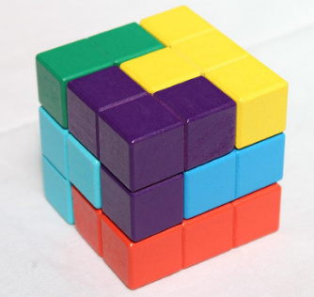
4.4.2 字符串的分隔与拼接
Python还可以使用运算符“+”拼接字符串。
“Py”
+
“thon”
“Python”
示 例

Slide 29
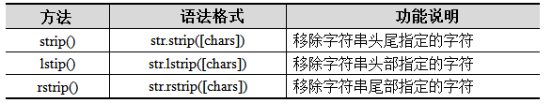
4.4.3 删除字符串的指定字符
字符串中可能会包含一些无用的字符（如空格），在处理字符串之前往往需要先删除这些无用的字符。Python中的strip()、lstrip()和rstrip()方法可以删除字符串中的指定字符。

Slide 30
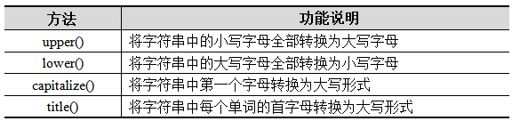
4.4.4 删除字符串的指定字符
在特定情况下会对英文单词的大小写形式进行要求，表示特殊简称时全字母大写，如CBA；表示月份、周日、节假日时每个单词首字母大写，如Monday。Python中支持字母大小写转换的方法有upper()、lower()、capitalize()和title()。

Slide 31
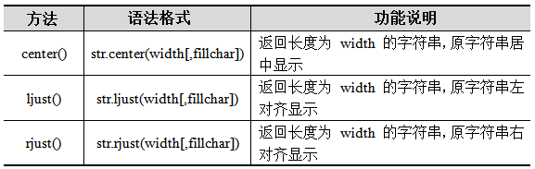
4.4.5 字符串对齐
在使用Word处理文档时可能需要对文档的格式进行调整，如标题居中显示、左对齐、右对齐等。Python提供了center()、ljust()、rjust()这3个方法来设置字符串的对齐方式。

Slide 32
目录页
4.1 字符串介绍
4.2 格式化字符串
4.3 实训案例
4.4 字符串的常见操作
4.5 实训案例

Slide 33

4.5.1 敏感词替换
敏感词通常是指带有敏感政治倾向、暴力倾向、不健康色彩的词或不文明的词语，对于文章中出现的敏感词常用的处理方法是使用特殊符号（如“*”）对敏感词进行替换。
本实例要求编写代码，实现具有替换敏感词功能的程序。
#
&
a
*
！
~

Slide 34


4.5.2 文字排版工具
文字排版工具是一款强大的文章自动排版工具，它会将文字按现代汉语习惯及发表出版要求进行规范编排。文字排版工具一般具备删除空格、英文标点替换、英文单词大写功能，
本实例要求编写代码，实现具有上述功能的文字排版工具。

Slide 35

4.6本章小结
本章主要讲解了Python字符串的相关知识，包括什么是字符串、格式化字符串、字符串的常见操作，并结合实训案例演示了字符串的使用。
通过本章的学习，希望读者能够掌握字符串的使用。

Slide 36
end

